Slide 1
第五章
三相正弦交流电路

Slide 2
第五章 三相正弦交流电路
§5.1 三相交流电动势的产生
§5.2 三相电源绕组的连接法
§5.3 三相负载的连接法
§5.4 三相负载的功率

Slide 3
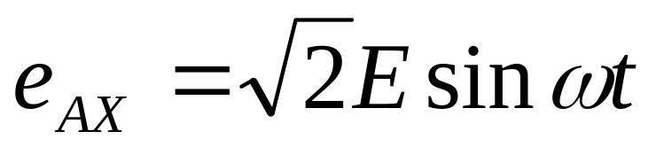
§5.1 三相交流电动势的产生
5.1.1 单相电动势的产生
在两磁极中间，放一个线圈。
ω
N
让线圈以
的速度顺时
针旋转。
ω
e
A
根据右手定则可知，线圈中产生感应电动势，其方向由A→X。
X
S
合理设计磁极形状，使磁通按正弦规律分布，线圈两端便可得到单相交流电动势。

Slide 4
5.1.2 三相电动势的产生
定子
A
•
定子中放三个线圈：
Z
S
A → X
B → Y
C → Z
Y
•
•
ω
C
B
首端
末端
N
三线圈空间位置
各差120º
转子
X
转子装有磁极并以
ω 的速度旋转。三个
线圈中便产生三个单相电动势。

Slide 5
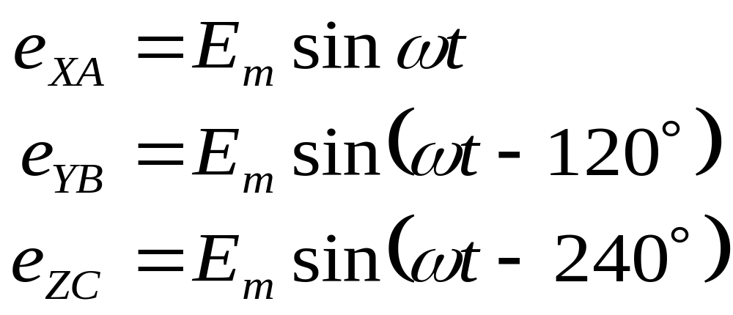
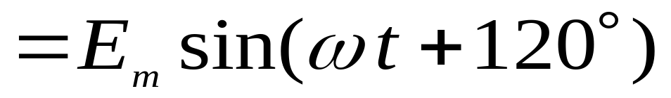
5.1.3 三相电动势的表示
1. 三角函数式
三相电动势的特征：
大小相等，频率相同，相位互差120º。

Slide 6
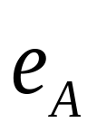
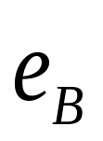
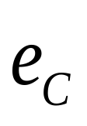
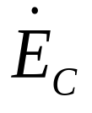
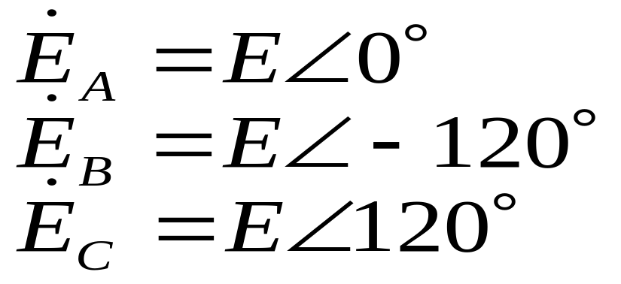
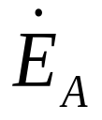
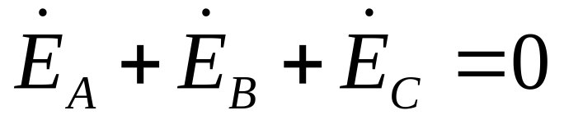
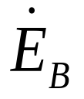
2. 相量表示式及相互关系
E_{m}

Slide 7

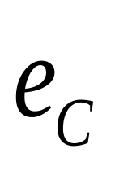
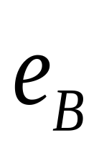
§5.2 三相电源绕组的连接法
一、星形接法（Y形接法）
1. 连接方式
A
X
N
Z
Y
B
C

Slide 8


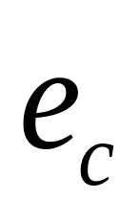

A
（火线）
X
Z
N
（中线）
Y
B
（火线）
C
（火线）
A
B
C
火线（相线）:
三相四线
制供电
中线（零线）：N

Slide 9
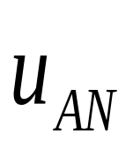
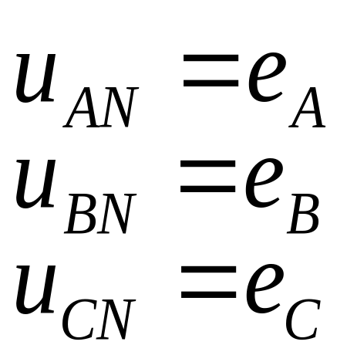
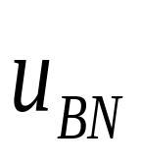
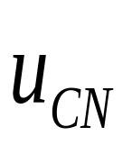
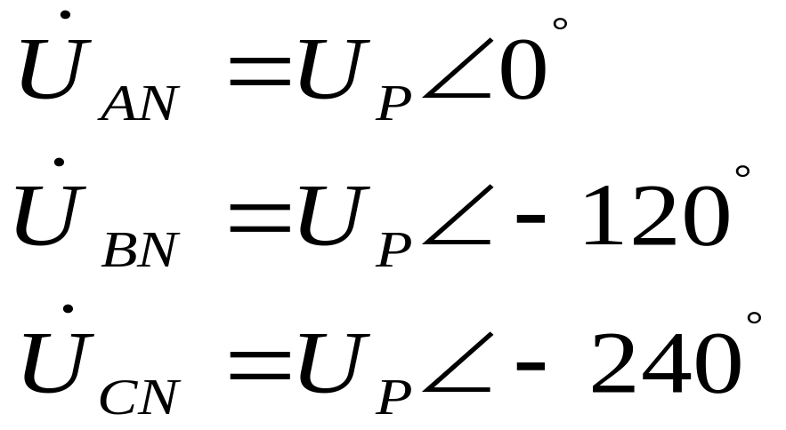
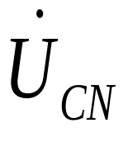
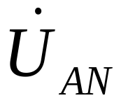
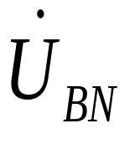
2. 三相电源星形接法的两组电压
A
相电压：火线对零线间的电压。
N
B
C
120°
120°
120°

Slide 10
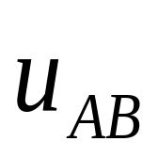
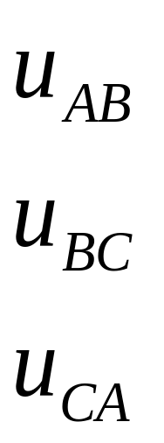
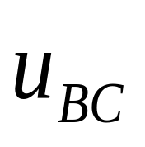
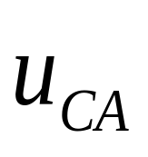
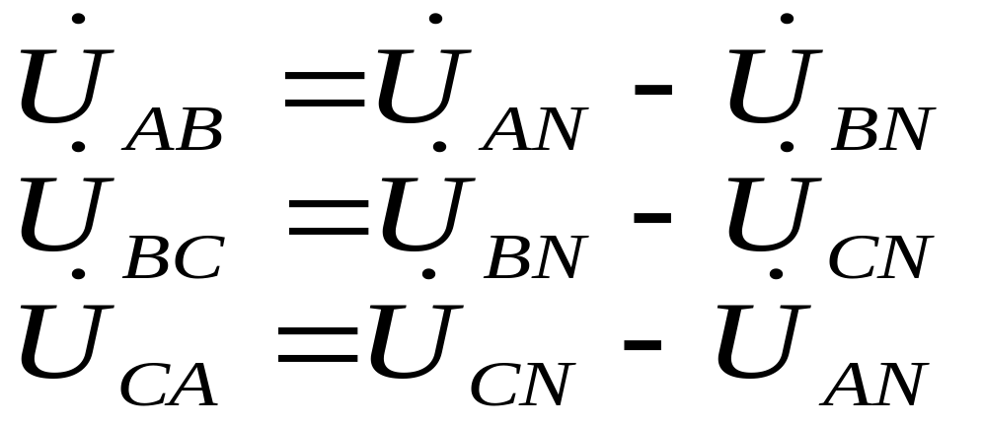
线电压：火线间的电压。
A
N
B
C
注意规定的
正方向

Slide 11
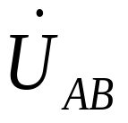
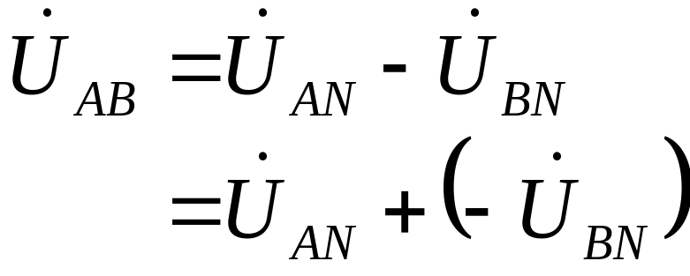
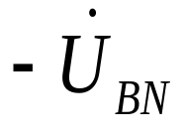
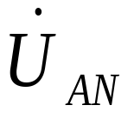
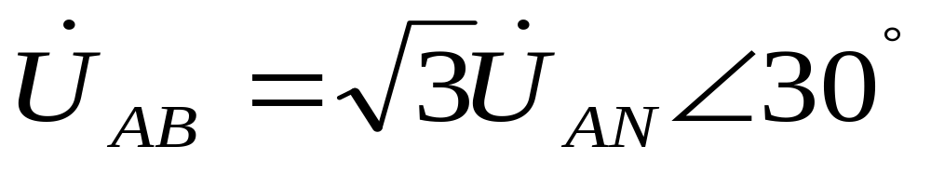
线电压和相电压的关系：
30°

Slide 12
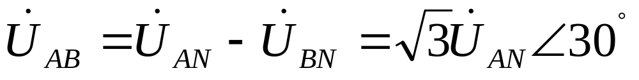
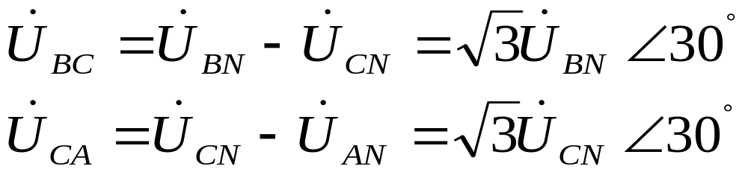
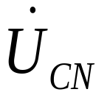
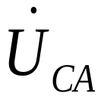


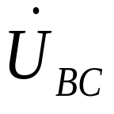
同理：

Slide 13
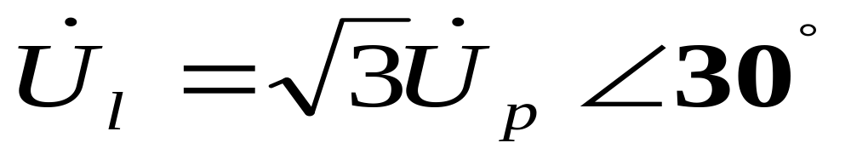
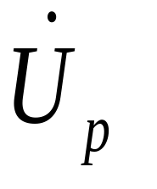
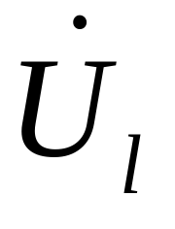
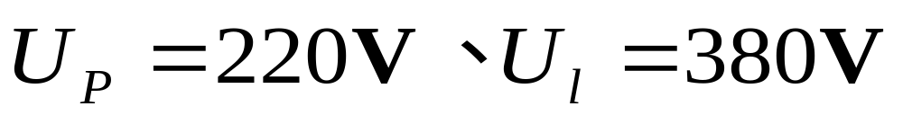
线电压与相电压的通用关系表达式：
---为相电压
---为线电压
在日常生活与工农业生产中，多数用户的电压等级为

Slide 14
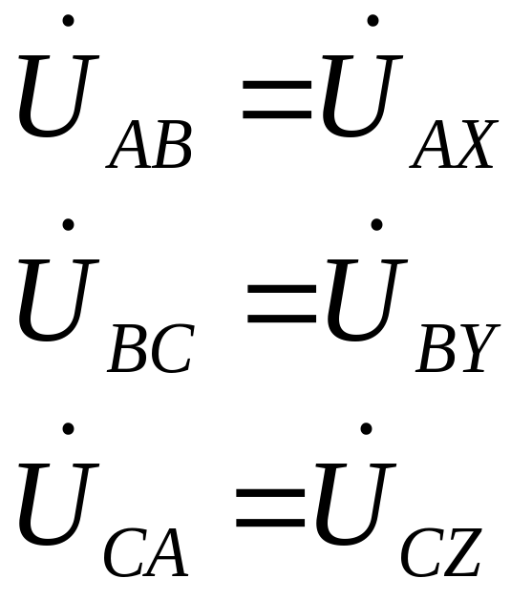
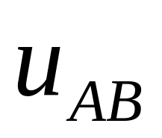
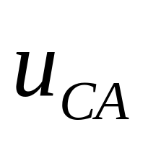
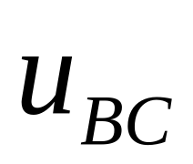
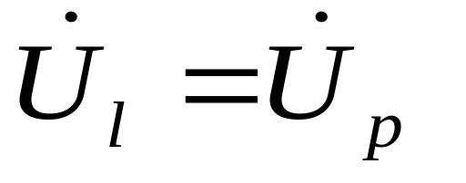
二、三角接法
Z
A
A
•
B
X
C
•
•
B
Y
C
特点：线电压=相电压

Slide 15

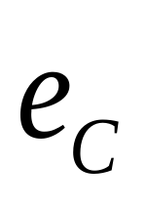

问题讨论
A
Z
•
三个电源串接
能否造成短路？
直流电源行吗？
直流电源串接不行，
三相交流电源可以，
为什么？
B
X
C
•
•
Y
•
+
E
+
-
E
E
短路
-
–
+
•
•
+
-
E

Slide 16

Z
A
•
三相交流电源中三个
电源可以串接的原因
在于：
三个电源的电压任何瞬间相加均为零。
B
X
C
•
•
Y
E_{m}

Slide 17
§5.3 三相负载的连接法
负载也有两种接法:
A
•
A
Z
Z
Z
N
Z
Z
B
•
•
B
Z
C
C
星形接法
三角形接法

Slide 18
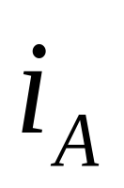

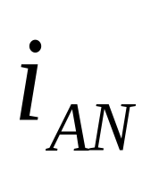
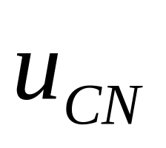







5.2.1 星形接法及计算
A
Z
N
Z
C
Z
B
相电流(负载上的电流)：
线电流(火线上的电流)：

Slide 19





一、星形接法特点
A
Z
*
N
相电流=线电流
Z
C
Z
B
: 零线电流

Slide 20








*
线电压=相电压×
, 线电压领先于相电压30°
A
Z
N
Z
Z
C
B

Slide 21



二、负载星形接法时的一般计算方法
A
Z_{A}
N
Z_{B}
Z_{C}
B
C
解题思路：
一般线电压 为已知，然后根据电压和负载求
电流。

Slide 22








1. 负载不对称时，各相单独计算。如：
已知：
三相负载 R、L、C
以及 三相线电压：
A
R
N
L
B
C
C
求：各相、各线及中线电流

Slide 23



A
R
线
电
压
N
L
B
C
C
解：
(1)
相
电
压

Slide 24


A
R
令：
N
L
B
C
则相电压为：
C

Slide 25



A
(2) 相电流
R
N
L
B
C
C

Slide 26












(3) 中线电流
(4) 各电流相量关系

Slide 27
(4) 零点漂移（中点位移）P218

Slide 28











2. 负载对称时，只需计算一相。
如：
则：
据此可直接得出另两相电流：
（中线电流为0）
3. 负载对称，只要求电流、电压大小时，仅算一相
有效值即可。

Slide 29


问题及讨论
负载对称时
零线是否可以取消？
答：三相完全对称时，零线可以取消。称为
三相三线制。
A
Z
Z
Z
B
C

Slide 30

应用实例----照明电路
正确接法:
每层楼的灯相互并联,然后分别接至各相电压上。设电源电压为：
A
一层楼
...
N
二层楼
...
...
B
三层楼
C
则每盏灯上都可得到额定的工作电压220V。

Slide 31
零线接开关？
火线接开关？
地线又是啥？
照明电路的一般画法
A
B
C
. . .
. . .
. . .
N
一
层
二
层
三
层
这儿可以加
刀闸和保险
总零线上不能
加刀闸和保险

Slide 32
讨论
照明电路能否采用三相三线制
供电方式？
A
讨论
一层楼
...
N
不加零线
会不会出
现问题?
二层楼
...
...
B
三层楼
C

Slide 33
问题1：若一楼全部断开，二、三楼仍然接通,
情况如何?
A
分析：
一层楼
...
设线电压为380V。
A相断开后，B、C 两相串连，电压U_{BC} （380V）加在B、C负载上。如果两相负载对称，则每相负载上的电压为190V。
二层楼
...
...
B
三层楼
C
结果二、三楼电灯全部变暗，不能正常工作。

Slide 34


问题2：若一楼断开，二、三楼接通。但两层楼
灯的数量不等（设二楼灯的数量为三层的
1/4 ）结果如何？
分析
A
R₃
R₂
B
C
结果：二楼灯泡上的电压超过额定电压，
灯泡被烧毁；三楼的灯不亮。

Slide 35
关于零线的结论
负载不对称而又没有中线时，负载上可能得到大小不等的电压，有的超过用电设备的额定电压，有的达不到额定电压，都不能正常工作。比如，照明电路中各相负载不能保证完全对称，所以绝对不能采用三相三相制供电，而且必须保证零线可靠。
零线的作用在于，使星形连接的不对称负载得到相等的相电压。为了确保零线在运行中不断开，其上不允许接保险丝也不允许接刀闸。

Slide 36









4.2.2 三角形接法及计算
A
B
C
特点：负载相电压=线电压

Slide 37


各电流的计算
A
相电流
Z_{AB}
Z_{CA}
Z_{BC}
B
C
线电流

Slide 38

A
Z_{AB}
Z_{BC}
Z_{CA}
B
C
（1）负载不对称时，先算出各相电流，然后计算线电流。
（2）负载对称时（Z_{AB}=Z_{BC}=Z_{CA}=Z ），各相电流有
效值相等，相位互差120° 。有效值为：

Slide 39












负载对称时，三角形接法线、相电流的相位关系
A
设：负载为阻性的，阻抗角为 0 ° 。
C
B
∴
∴
同理：

Slide 40


负载对称时三角形接法的特点
A
B
C
注意电路
中规定的
正方向
♣
♣

Slide 41





§5.4 三相电路的功率
ϕ 由负载
性质决定
5.4.1 三相电路的功率的计算
三相总有功功率：
负载对称时：
星形接法时：
∴
三角形接法时：
∴

Slide 42

在三相负载对称的条件下，三相电路的功率：
有功功率：
无功功率：
视在功率：

Slide 43



5.4.2 三相电路的功率的测量
一、单相功率的测量— 电动式瓦特计
电流线圈
电压线圈
i₁
i₂和 u 成正比，且近似同相
负
载
u
i₂
在交流电路中
指针偏
转角度
其中， 为 间的夹角。

Slide 44



二、三相功率的测量
三相四线制接法，用三个功率表测量：
A
负 载
B
C
N
三相总功率为三个功率表测得数据的总和。

Slide 45









三相三线制的电路中，用二表法测功率：
A
B
C
三相总功率等于两表测得数据之和。

Slide 46


两表法测量功率的原理：
结论：三相总功率等于两表测得数据之和。每
单个功率表的读数没有意义，
实验用的 三相瓦特计实际上就是根据“二表法”
的原理设计的。

Slide 47








例
A
B
电机
C
已知：
电机的功率为 2.5 kW, 。
（设电机为星形接法，N为其中点。）
电源线电压为380V，各相对称。
求：功率表W₁、W₂的读数。

Slide 48

A
B
电机
C
（1）求电流大小

Slide 49





A
Z_{A}
B
Z_{B}
N
Z_{C}
C
（2）求电流、电压的相位关系
设：
则：

Slide 50








A
Z_{A}
B
Z_{B}
N
Z_{C}
C
已知电机的
∴
间的相位差

Slide 51









W₁的读数为
833.3瓦
同理，由相量图可得
间的相位差
W₂的读数为
1666.7瓦

Slide 52








三相交流电路的小结（1）--三相电源
A
三相四线制
N
三相电源一般都是对称的，而且多用三相四线制接法。
B
C
三相三线制
A
A
B
B
C
C

Slide 53
三相交流电路的小结(2)--三相负载
星形负载
三角形负载
A
A
Z
Z
Z
N
Z
Z
B
B
Z
C
C

Slide 54


三相交流电路的小结(3)--三相电路计算
♥
负载不对称时：
各相电压、电流单独计算。
负载对称时：电压对称、电流对称，只需计算一相。
求电表读数时，可只算有效值，不算相位。
♥
♥
三相电路的计算要特别注意相位问题。
负载Y形接法
负载Δ形接法
电源对称时：
对称负载下：

Slide 55

三相交流电路的小结(4)--三相功率计算
三相总功率：
负载对称时：
和接法
无关

Slide 56
第五章
结 束

